Slide 1

图书管理系统
兰州理工大学2016级软件工程
李俊杰，贾旺军
马璐璐，战杰，滕萃萃

Slide 2

一.需求分析
1.读者用户端：
（1）馆藏查询：学生可以查询图书信息
通过编号，书名，作者，出版社进行查找
（2）借阅信息：学生可以查看自己的借阅信息
（3）借还书：学生可以借阅图书
（4）读者信息：学生可以修改自己的信息
2.管理员用户端：
（1）读者管理：实现学生用户信息的增删改查
（2）图书管理：实现对图书的增删改和对借阅信息的管理
（3）馆藏查询：管理员可以查询图书信息
（4）管理员信息管理：对管理员信息的增删改

Slide 3

二.详细设计
1.系统功能结构
2.读者端系统预览
3.管理员端系统预览

Slide 4

1.系统功能结构
图书管理系统
登陆
注册
读者用户端
管理员用户端
馆
藏
查
询
借
阅
信息
还借书
读者信息
读者
管
理
图
书
管
理
管
理
员
信
息
管
理
馆
藏
查
询

Slide 5

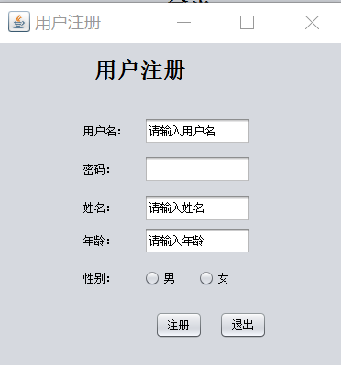
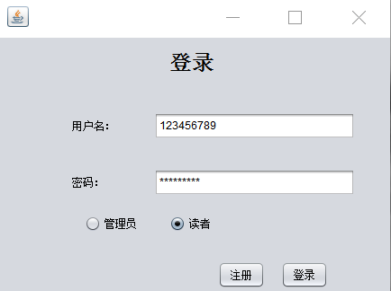
2.读者端系统预览
注册页面
登陆页面

Slide 6
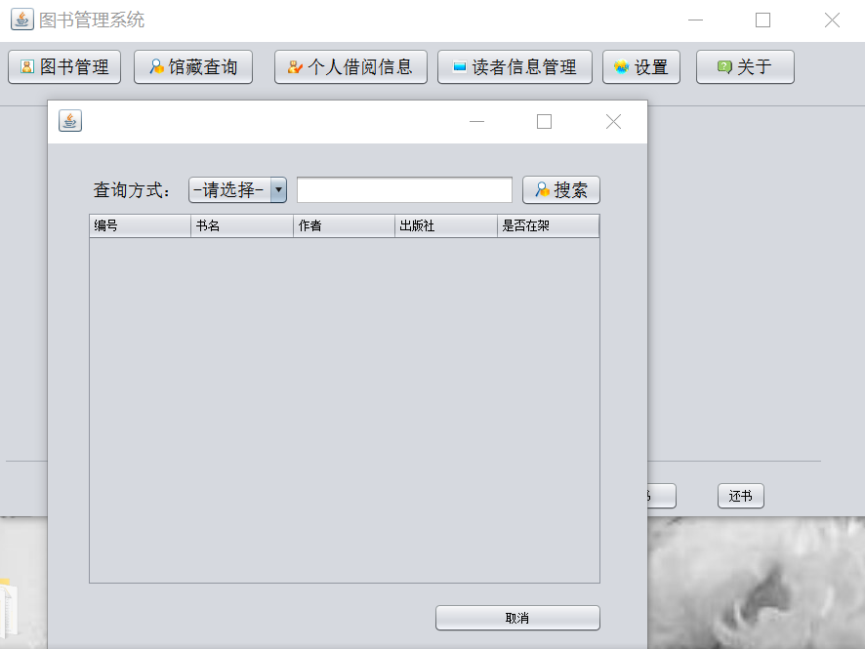
馆藏查询

Slide 7
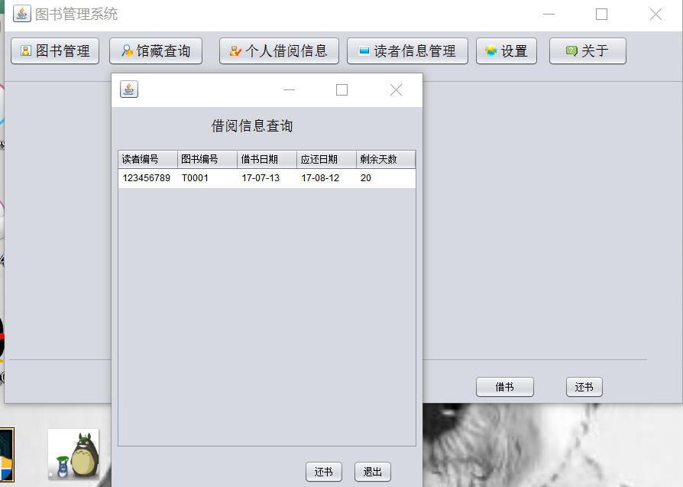
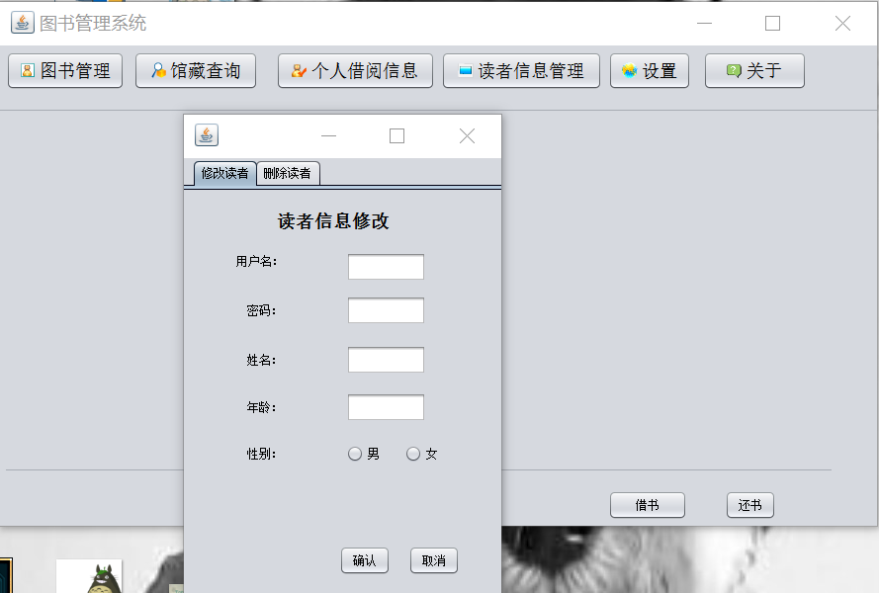
个人借阅信息
读者信息管理

Slide 8
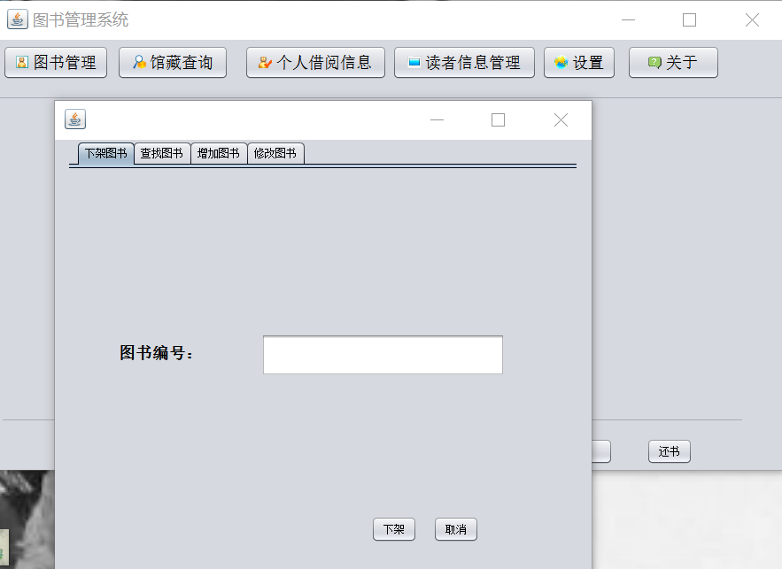
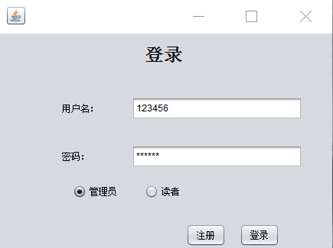
3.管理员系统预览
登陆页面
图书管理

Slide 9

馆藏查询
读者信息管理

Slide 10

谢谢观看！

